Slide 1
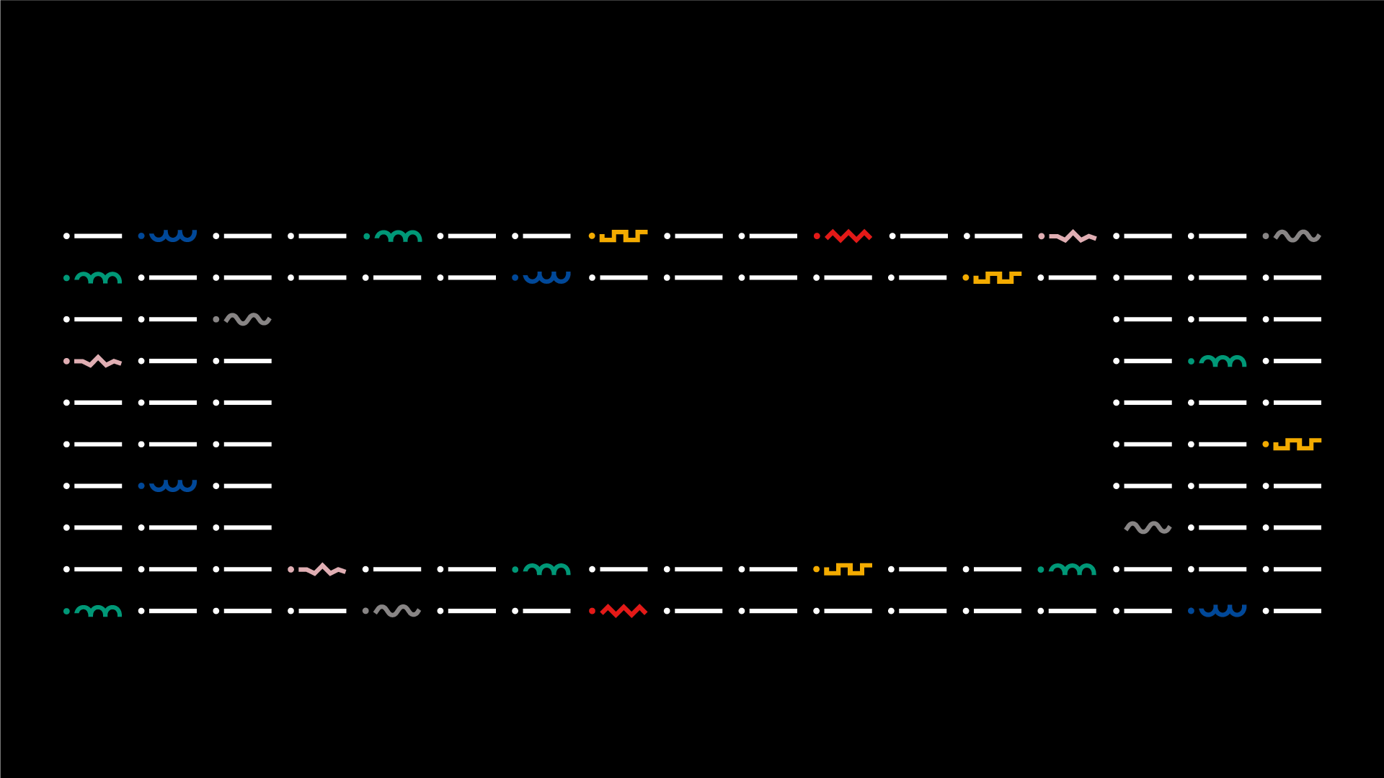

INTEGRAÇÃO DE SISTEMAS
Licenciatura em ENGENHARIA INFORMÁTICA / Degree Informatics engineering
Trabalho Prático 3
31394 – Filipe Fernandes f.ricardo.fernandes@ipvc.pt
31415 – Gonçalo Marques marquesgoncalo@ipvc.pt
Orientadores:
Jorge Ribeiro , Jackson Barreto
Licenciatura em Engenharia Informática | Escola Superior de Tecnologia e Gestão| Unidade Curricular: INTEGRAÇÃO DE SISTEMAS | Ano Letivo 2025/2026

Slide 2


INTEGRAÇÃO DE SISTEMAS – TP 3
■ Índice
Degree IN Informatics engineering
Objetivos
Tech Stack
3. Arquitetura
4. Crawler
5. Processador de dados
6. XML Service
8. Conclusão
9. Bibliografia / Referências
@2025, 31394 Filipe Fernandes | 31415 Gonçalo Marques | Unidade Curricular: INTEGRAÇÃO DE SISTEMAS – Ano Letivo 2025/2026 – TP 3
- 2 -

Slide 3
INTEGRAÇÃO DE SISTEMAS – TP 3
■ 1 - Objetivos
Degree IN Informatics engineering
Desenvolver uma pipeline composta por diversos serviços que engloba desde a extração de dados até à sua apresentação
extração de dados(Crawler)
processar os dados e agregar informação de uma api externa (Processadore de dados)
construir o xml , validar com o schema e inserir na base de dados(XML Service)
Expor as consultas sobre os dados armazenados(BI service)
@2025, 31394 Filipe Fernandes | 31415 Gonçalo Marques | Unidade Curricular: INTEGRAÇÃO DE SISTEMAS – Ano Letivo 2025/2026 – TP 3
- 3 -

Slide 4

















INTEGRAÇÃO DE SISTEMAS – TP 3
■ 2 – Tech Stack
Degree IN Informatics engineering
@2025, 31394 Filipe Fernandes | 31415 Gonçalo Marques | Unidade Curricular: INTEGRAÇÃO DE SISTEMAS – Ano Letivo 2025/2026 – TP 3
- 4 -

Slide 5
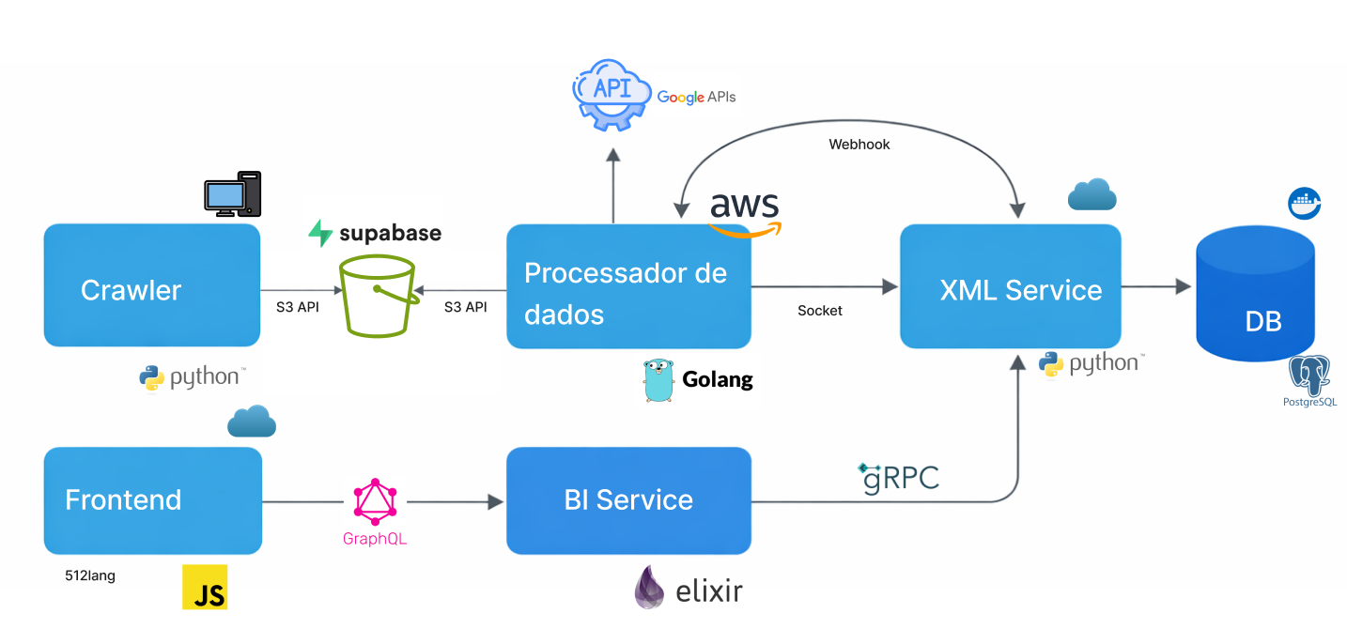
INTEGRAÇÃO DE SISTEMAS – TP 3
■ 3 – Arquitetura
Degree IN Informatics engineering
@2025, 31394 Filipe Fernandes | 31415 Gonçalo Marques | Unidade Curricular: INTEGRAÇÃO DE SISTEMAS – Ano Letivo 2025/2026 – TP 3
- 5 -

Slide 6
INTEGRAÇÃO DE SISTEMAS – TP 3
■ 4 – Crawler
Degree IN Informatics engineering
O crawler foi desenvolvido em python e é responsável pela primeira extração de dados e gerar o primeiro csv que é inserido no bucket do supabase.
Após finalizar o scrap o crawler envia uma mensagem para a queue do RabbitMQ com o nome do ficheiro gerado. Esta quele é utilizada depois pelo processador de dados.
@2025, 31394 Filipe Fernandes | 31415 Gonçalo Marques | Unidade Curricular: INTEGRAÇÃO DE SISTEMAS – Ano Letivo 2025/2026 – TP 3
- 6 -

Slide 7
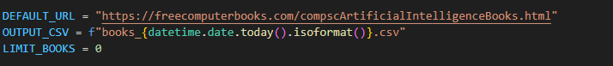
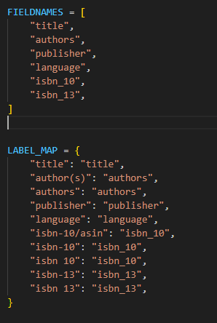
INTEGRAÇÃO DE SISTEMAS – TP 3
■ 4 – Crawler
Degree IN Informatics engineering
Para facilitar testes foi definido uma variável limit_books que permite escolher o total de livros a dar scrap. Quando o valor é 0 o scrap é total.
Foi criado um mapper para ajudar a mapear os
rótulos que não se encontram normalizados
no site.
@2025, 31394 Filipe Fernandes | 31415 Gonçalo Marques | Unidade Curricular: INTEGRAÇÃO DE SISTEMAS – Ano Letivo 2025/2026 – TP 3
- 7 -

Slide 8
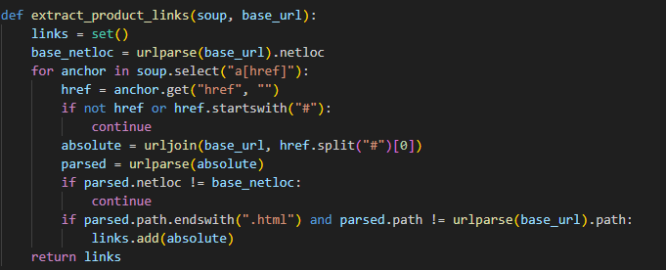
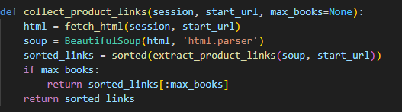
INTEGRAÇÃO DE SISTEMAS – TP 3
■ 4 – Crawler
Degree IN Informatics engineering
A função “extract_product_links” extrai todos os links, cada link corresponde a um livro, presente no url principal definido para web scrap.
A função ordena os links e devolve apenas os valores definidos na variável limit_books.
@2025, 31394 Filipe Fernandes | 31415 Gonçalo Marques | Unidade Curricular: INTEGRAÇÃO DE SISTEMAS – Ano Letivo 2025/2026 – TP 3
- 8 -

Slide 9
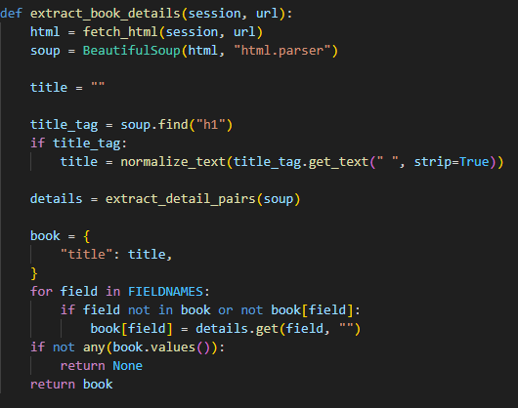
INTEGRAÇÃO DE SISTEMAS – TP 3
■ 4 – Crawler
Degree IN Informatics engineering
A função extrai o titulo do <h1> e utiliza a função auxiliar “extract_detail_pairs” para extrair os restante campos através do mapper definido inicialmente.
@2025, 31394 Filipe Fernandes | 31415 Gonçalo Marques | Unidade Curricular: INTEGRAÇÃO DE SISTEMAS – Ano Letivo 2025/2026 – TP 3
- 9 -

Slide 10
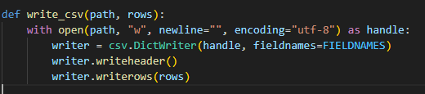
INTEGRAÇÃO DE SISTEMAS – TP 3
■ 4 – Crawler
Degree IN Informatics engineering
Após extrair todos os livros as informações são escritas para um ficheiro csv e este ficheiro é enviado para o s3 bucket em chunks.
@2025, 31394 Filipe Fernandes | 31415 Gonçalo Marques | Unidade Curricular: INTEGRAÇÃO DE SISTEMAS – Ano Letivo 2025/2026 – TP 3
- 10 -

Slide 11
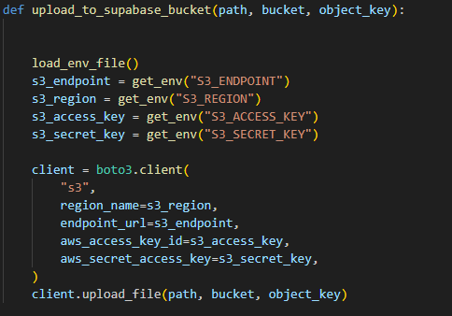
INTEGRAÇÃO DE SISTEMAS – TP 3
■ 4 – Crawler
Degree IN Informatics engineering
O envio por em chunks é feito automaticamente pela função upload_file disponível na biblioteca “boto3”.
@2025, 31394 Filipe Fernandes | 31415 Gonçalo Marques | Unidade Curricular: INTEGRAÇÃO DE SISTEMAS – Ano Letivo 2025/2026 – TP 3
- 11 -

Slide 12
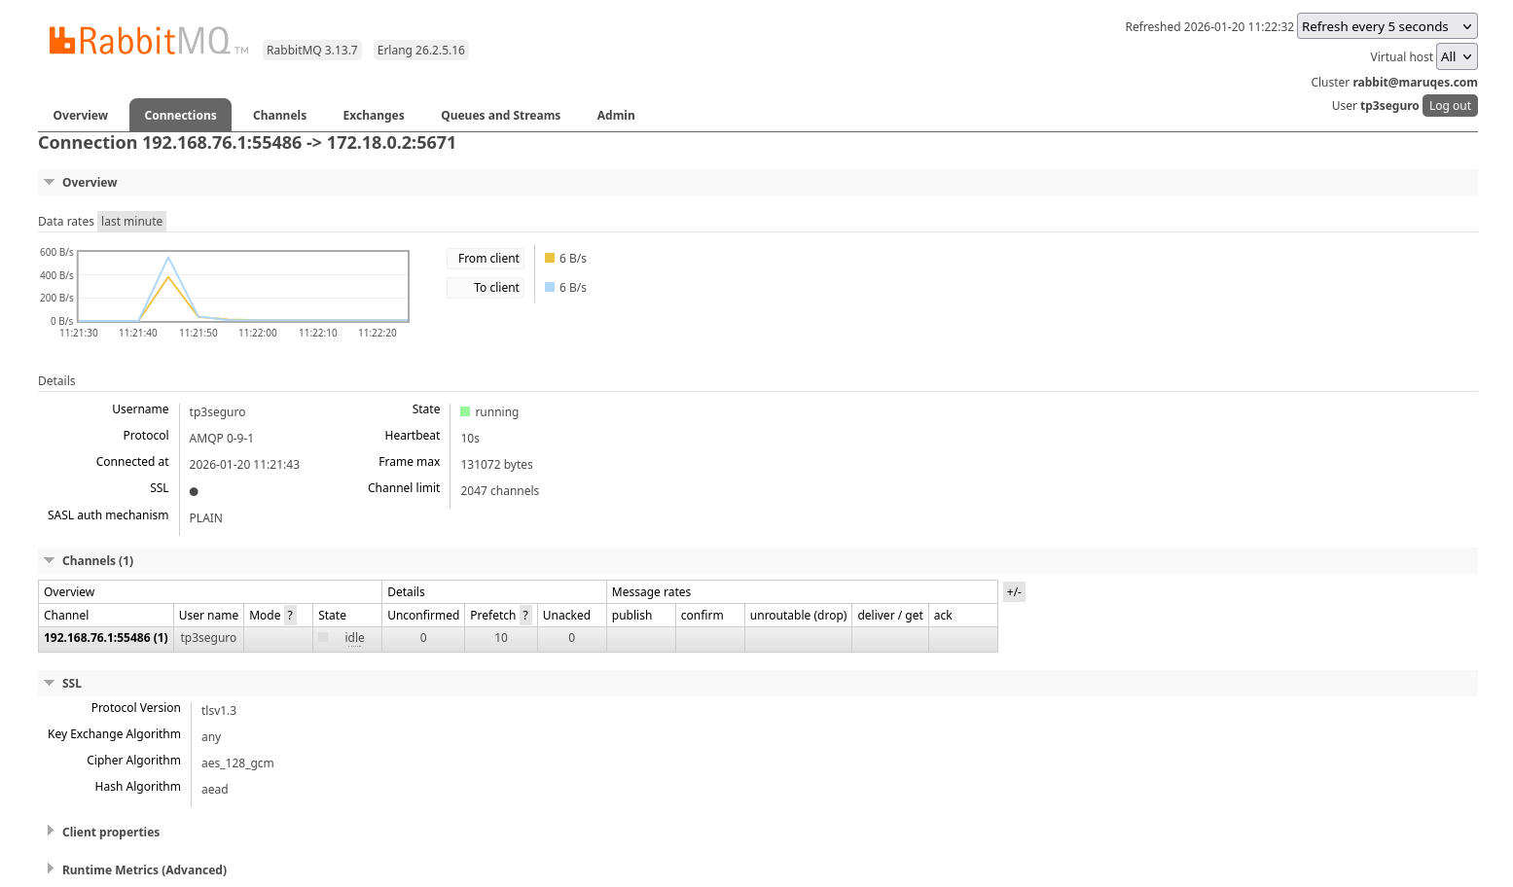
INTEGRAÇÃO DE SISTEMAS – TP 3
■ 4 – RabbitMQ
Degree IN Informatics engineering
@2025, 31394 Filipe Fernandes | 31415 Gonçalo Marques | Unidade Curricular: INTEGRAÇÃO DE SISTEMAS – Ano Letivo 2025/2026 – TP 3
- 12 -

Slide 13
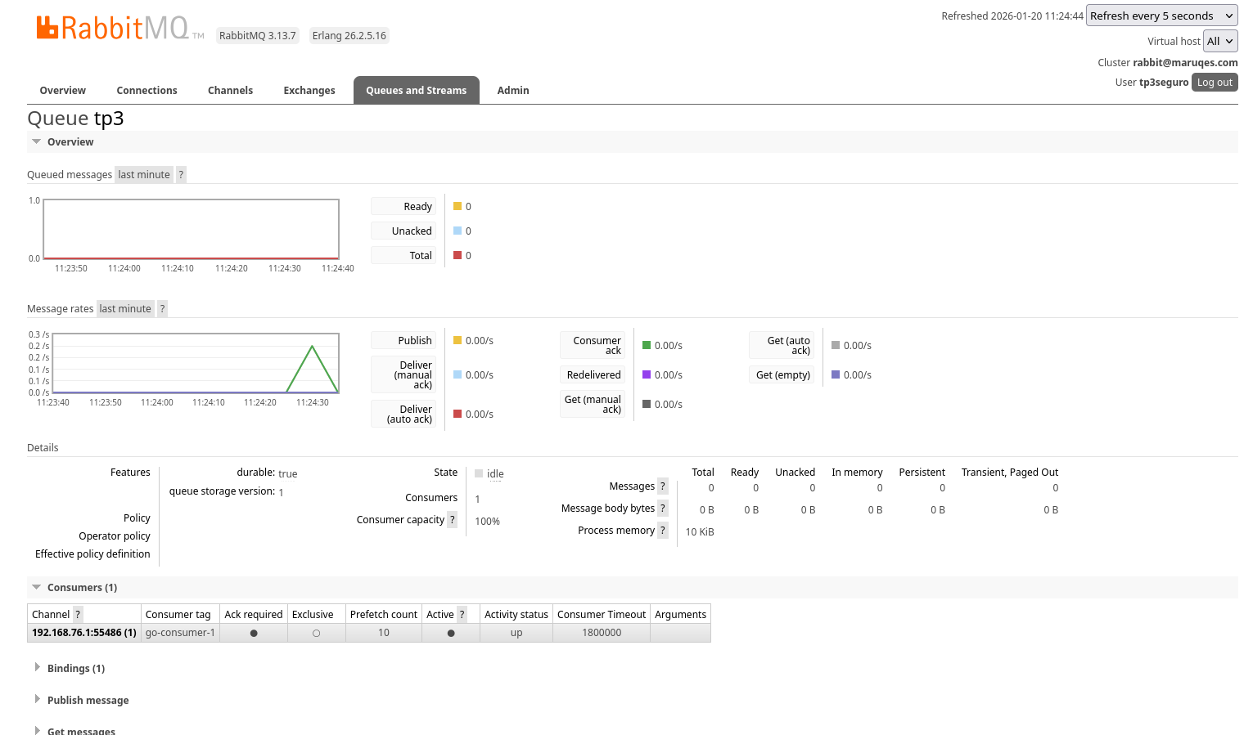
INTEGRAÇÃO DE SISTEMAS – TP 3
■ 4 – RabbitMQ
Degree IN Informatics engineering
@2025, 31394 Filipe Fernandes | 31415 Gonçalo Marques | Unidade Curricular: INTEGRAÇÃO DE SISTEMAS – Ano Letivo 2025/2026 – TP 3
- 13 -

Slide 14
INTEGRAÇÃO DE SISTEMAS – TP 3
■ 5 – Processador de dados
Degree IN Informatics engineering
O processador de dados foi desenvolvido em Go e é o responsável por ler o csv produzido em streaming diretamente da supabase e enriquecer usando a API do Google Books com base no ISBN.
“rabbitmq.ConsumirCoelho()” conecta à queue e fica à espera de novos dados, caso estejam mensagens em queue anteriormente processa.
“services.Logica(filepath)” estabelece conexão via socket com o xml service para enviar o novo csv
“parseCsvLine“ lê cada linha do csv em streaming e para cada um chama “getInfoAndFix” para gerar o novo csv
A cada linha processada e com o novo conteúdo é enviada via socket para o xml Service
@2025, 31394 Filipe Fernandes | 31415 Gonçalo Marques | Unidade Curricular: INTEGRAÇÃO DE SISTEMAS – Ano Letivo 2025/2026 – TP 3
- 14 -

Slide 15
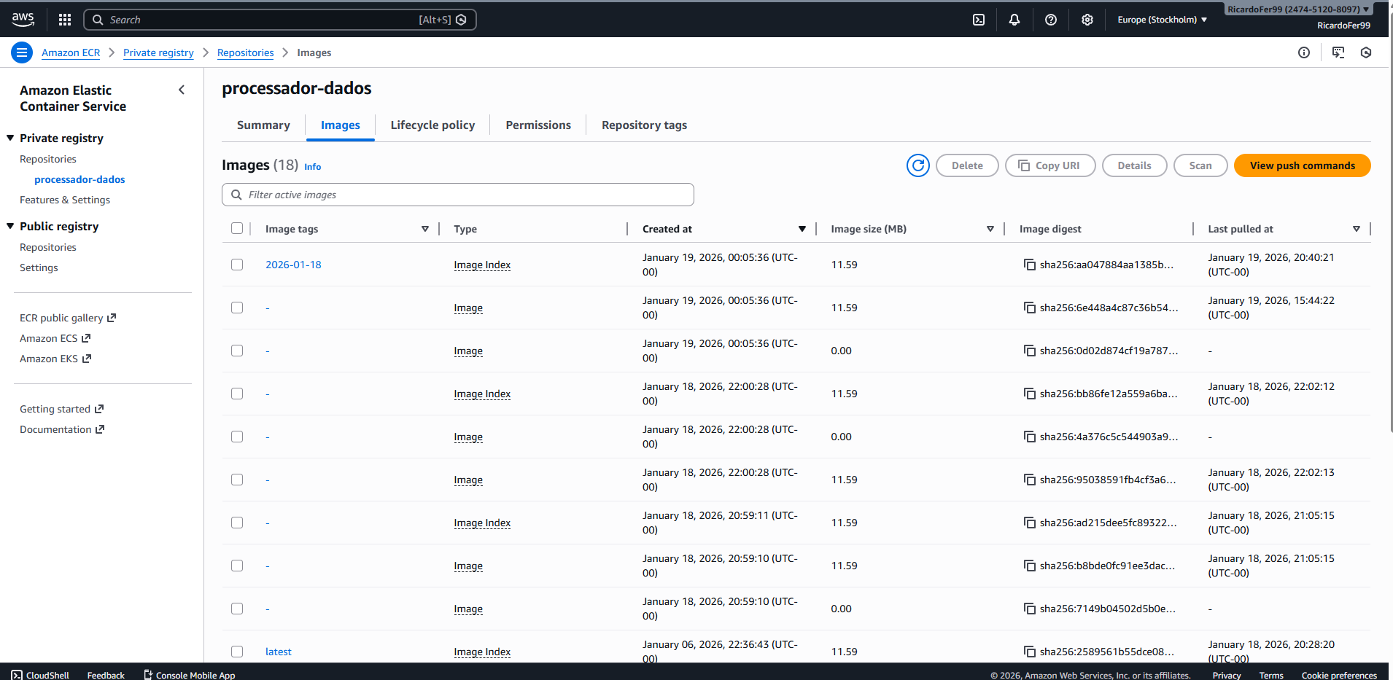
INTEGRAÇÃO DE SISTEMAS – TP 3
■ 5 – Processador de dados AWS
Degree IN Informatics engineering
Cada imagem nova(versão) fica registada no ECR, Elastic Container Registry. Funciona como controlo de versão para depois utilizar no deploy do ECS.
@2025, 31394 Filipe Fernandes | 31415 Gonçalo Marques | Unidade Curricular: INTEGRAÇÃO DE SISTEMAS – Ano Letivo 2025/2026 – TP 3
- 15 -

Slide 16
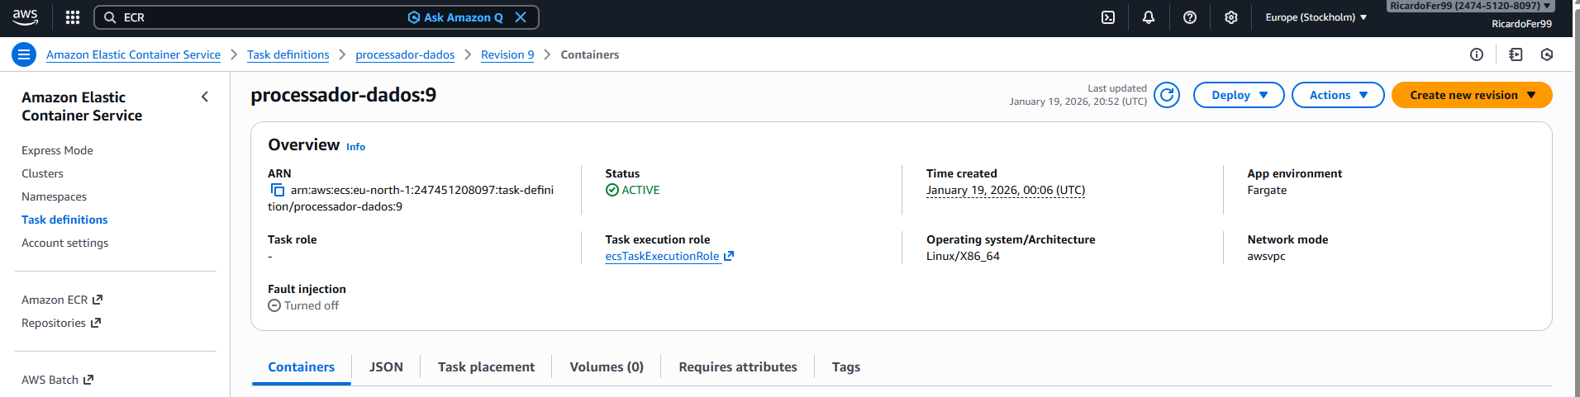
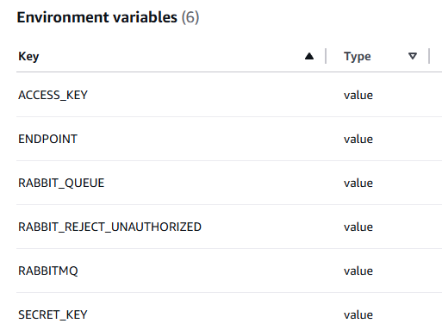
INTEGRAÇÃO DE SISTEMAS – TP 3
■ 5 – Processador de dados AWS
Degree IN Informatics engineering
Ao utilizar ECS as envs são configuradas diretamente
na interface presente do task definition.
@2025, 31394 Filipe Fernandes | 31415 Gonçalo Marques | Unidade Curricular: INTEGRAÇÃO DE SISTEMAS – Ano Letivo 2025/2026 – TP 3
- 16 -

Slide 17
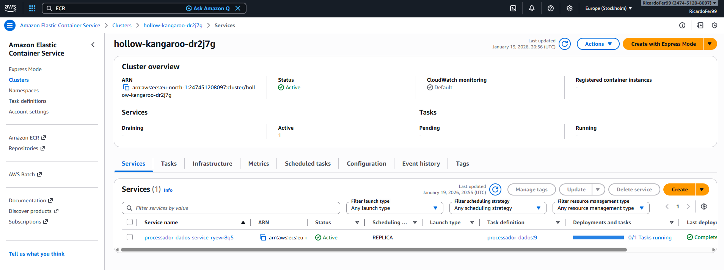
INTEGRAÇÃO DE SISTEMAS – TP 3
■ 5 – Processador de dados AWS
Degree IN Informatics engineering
O serviço ativo neste cluster corresponde à versão 9 definida no task definition do slide anterior.
@2025, 31394 Filipe Fernandes | 31415 Gonçalo Marques | Unidade Curricular: INTEGRAÇÃO DE SISTEMAS – Ano Letivo 2025/2026 – TP 3
- 17 -

Slide 18
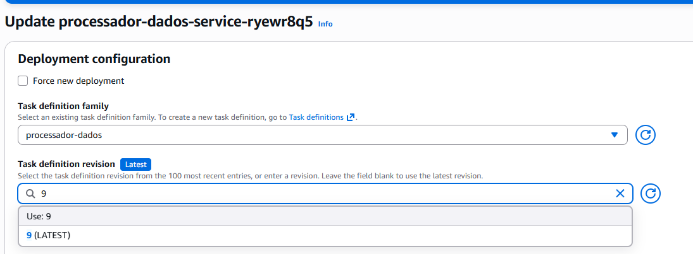
INTEGRAÇÃO DE SISTEMAS – TP 3
■ 5 – Processador de dados AWS
Degree IN Informatics engineering
@2025, 31394 Filipe Fernandes | 31415 Gonçalo Marques | Unidade Curricular: INTEGRAÇÃO DE SISTEMAS – Ano Letivo 2025/2026 – TP 3
- 18 -

Slide 19
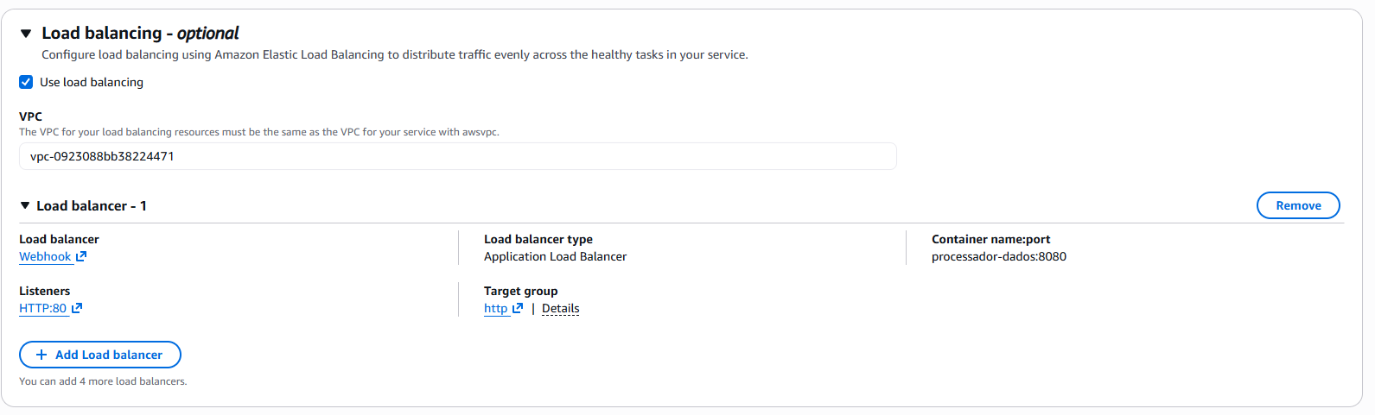
INTEGRAÇÃO DE SISTEMAS – TP 3
■ 5 – Processador de dados AWS
Degree IN Informatics engineering
Foi utilizado o application load balancer para expor o endpoint do webhook com um DNS estável e que não altere ao mudar a task.
@2025, 31394 Filipe Fernandes | 31415 Gonçalo Marques | Unidade Curricular: INTEGRAÇÃO DE SISTEMAS – Ano Letivo 2025/2026 – TP 3
- 19 -

Slide 20
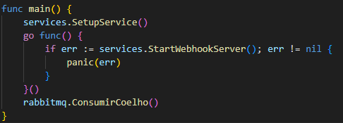
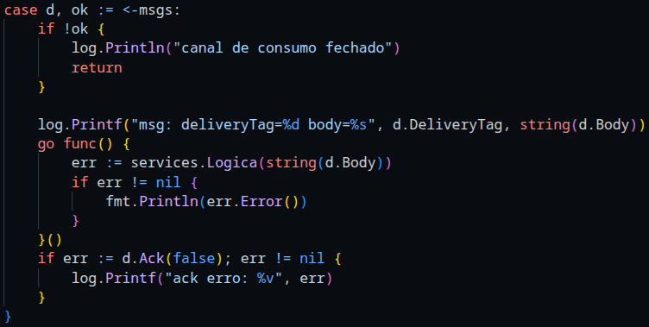
INTEGRAÇÃO DE SISTEMAS – TP 3
■ 5 – Processador de dados
Degree IN Informatics engineering
A função main inicia todos os processos necessários ,webhook, conexão socket e conexão com o Rabbitmq.
Caso seja lida com sucesso uma mensagem o conteúdo da mesma é passada para o serviço responsável pela logica. O conteúdo da mensagem corresponde ao nome do ficheiro csv novo.
@2025, 31394 Filipe Fernandes | 31415 Gonçalo Marques | Unidade Curricular: INTEGRAÇÃO DE SISTEMAS – Ano Letivo 2025/2026 – TP 3
- 20 -

Slide 21
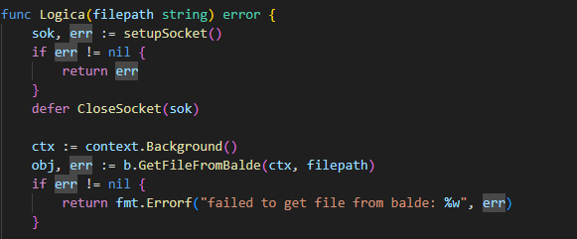
INTEGRAÇÃO DE SISTEMAS – TP 3
■ 5 – Processador de dados
Degree IN Informatics engineering
É estabelecida a conexão ao socket e o “defer” garante que o mesmo é sempre fechado no fim da execução. A função “getfilefrombalde” retorna o body para streaming.
@2025, 31394 Filipe Fernandes | 31415 Gonçalo Marques | Unidade Curricular: INTEGRAÇÃO DE SISTEMAS – Ano Letivo 2025/2026 – TP 3
- 21 -

Slide 22
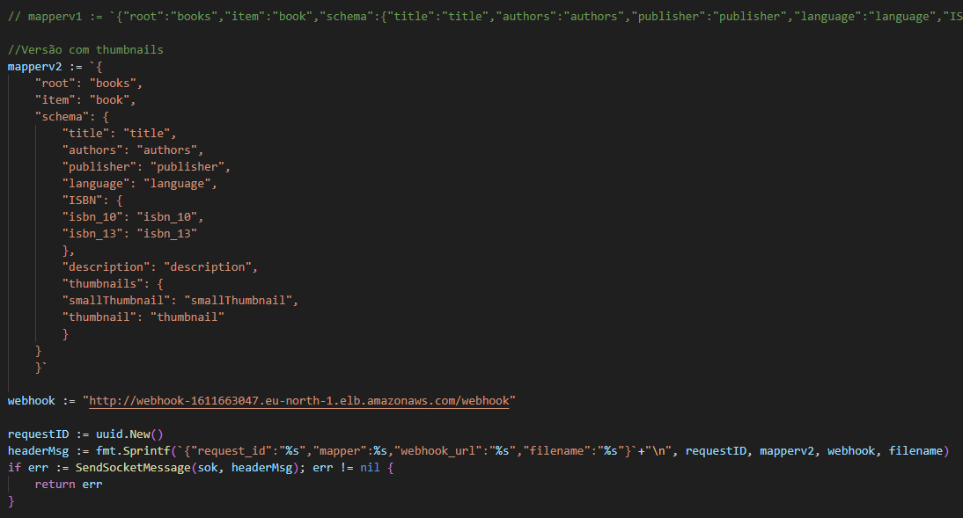
INTEGRAÇÃO DE SISTEMAS – TP 3
■ 5 – Processador de dados
Degree IN Informatics engineering
É definido o mapper, url do webhook e gerado um ID para a requisição e enviada a informação via socket.
@2025, 31394 Filipe Fernandes | 31415 Gonçalo Marques | Unidade Curricular: INTEGRAÇÃO DE SISTEMAS – Ano Letivo 2025/2026 – TP 3
- 22 -

Slide 23
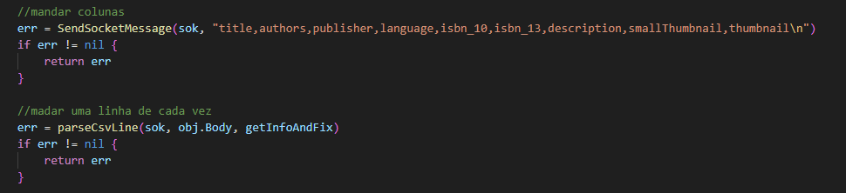
INTEGRAÇÃO DE SISTEMAS – TP 3
■ 5 – Processador de dados
Degree IN Informatics engineering
Em seguida são enviados os identificadores das colunas e chamada a função auxiliar que itera sobre cada linha e agrega a nova informação.
@2025, 31394 Filipe Fernandes | 31415 Gonçalo Marques | Unidade Curricular: INTEGRAÇÃO DE SISTEMAS – Ano Letivo 2025/2026 – TP 3
- 23 -

Slide 24
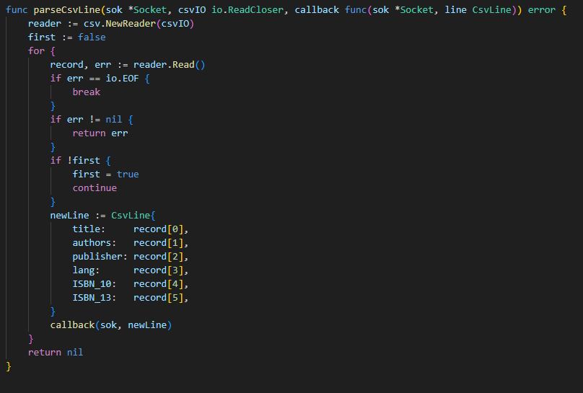
INTEGRAÇÃO DE SISTEMAS – TP 3
■ 5 – Processador de dados
Degree IN Informatics engineering
O header é ignorado e a função itera até encontrar o EOF. Para cada linha é criada uma “csvLine” que é passada para que possa ser agregada a nova informação proveniente da API externa.
@2025, 31394 Filipe Fernandes | 31415 Gonçalo Marques | Unidade Curricular: INTEGRAÇÃO DE SISTEMAS – Ano Letivo 2025/2026 – TP 3
- 24 -

Slide 25
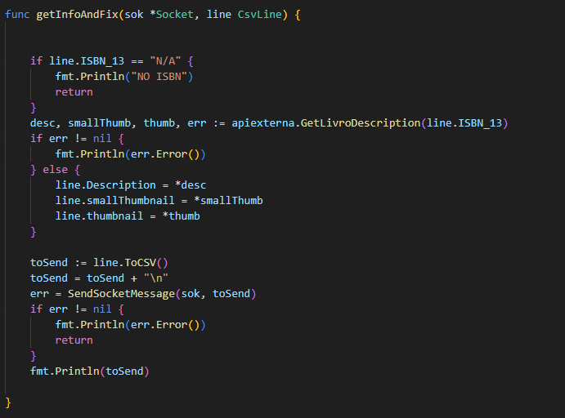
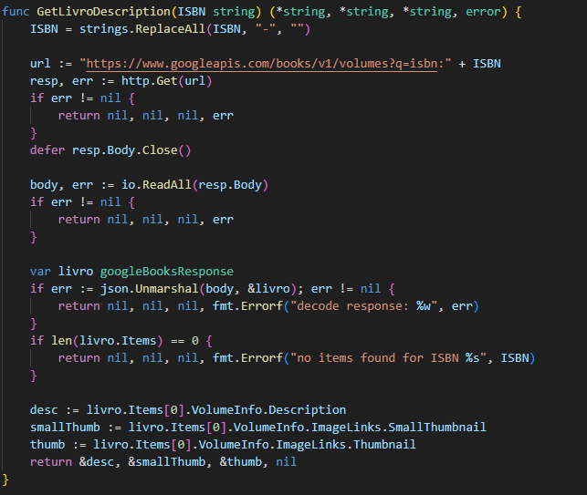
INTEGRAÇÃO DE SISTEMAS – TP 3
■ 5 – Processador de dados
Degree IN Informatics engineering
Para cada linha processada no getInfoAndFix é passado o “ISBN” como argumento para a função auxiliar e esta função devolve a descrição do livro e as thumbnails. Após construir a nova linha com a informação extra a mesma é enviada via socket.
@2025, 31394 Filipe Fernandes | 31415 Gonçalo Marques | Unidade Curricular: INTEGRAÇÃO DE SISTEMAS – Ano Letivo 2025/2026 – TP 3
- 25 -

Slide 26
INTEGRAÇÃO DE SISTEMAS – TP 3
■ 6 – XML Service
Degree IN Informatics engineering
O XML Service foi desenvolvido em python e pode ser acedido externamente pelo processador de dados. O XML Service implementa o gRPC Server e representa o servidor do Socket.
Este serviço é responsável por todo o processamento de CSV –> XML, validação, inserção na base de dados e devolver a resposta via webhook ao processador de dados.
@2025, 31394 Filipe Fernandes | 31415 Gonçalo Marques | Unidade Curricular: INTEGRAÇÃO DE SISTEMAS – Ano Letivo 2025/2026 – TP 3
- 26 -

Slide 27
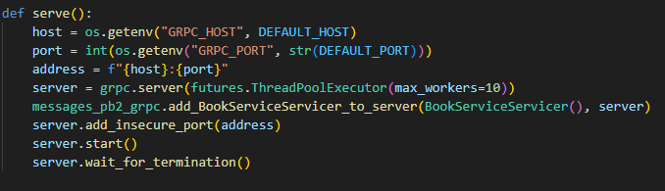
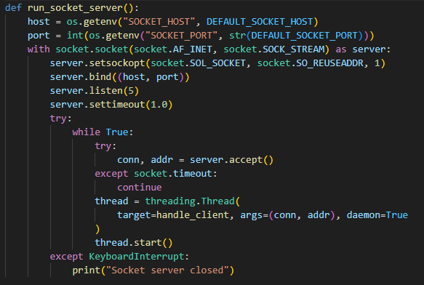
INTEGRAÇÃO DE SISTEMAS – TP 3
■ 6 – XML Service
Degree IN Informatics engineering
Ambos os servidor são inicializados no
xml_service.py.
@2025, 31394 Filipe Fernandes | 31415 Gonçalo Marques | Unidade Curricular: INTEGRAÇÃO DE SISTEMAS – Ano Letivo 2025/2026 – TP 3
- 27 -

Slide 28
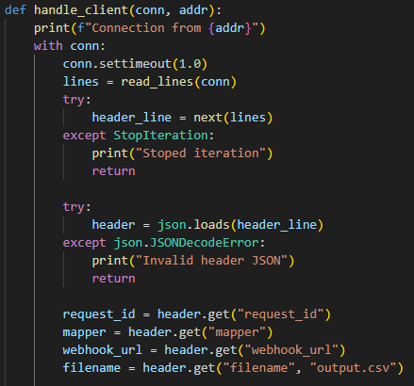
INTEGRAÇÃO DE SISTEMAS – TP 3
■ 6 – XML Service
Degree IN Informatics engineering
Após receber uma conexão via socket é chamada a função read_lines. Esta é uma função geradora que permite iterar linha a linha sem carregar em memoria. O gerador é consumido inicialmente para extrair o header.
@2025, 31394 Filipe Fernandes | 31415 Gonçalo Marques | Unidade Curricular: INTEGRAÇÃO DE SISTEMAS – Ano Letivo 2025/2026 – TP 3
- 28 -

Slide 29
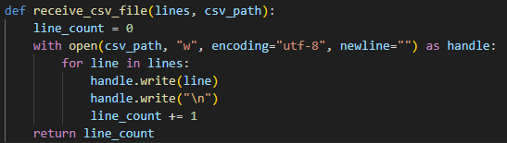
INTEGRAÇÃO DE SISTEMAS – TP 3
■ 6 – XML Service
Degree IN Informatics engineering
A função recebe “lines”, o gerador criado pela função “read_lines” e para cada linha recebida via socket escreve no ficheiro csv e adiciona o “\n”.
Após escrever o csv é adicionado a uma file para ser processado, csv -> xml.
@2025, 31394 Filipe Fernandes | 31415 Gonçalo Marques | Unidade Curricular: INTEGRAÇÃO DE SISTEMAS – Ano Letivo 2025/2026 – TP 3
- 29 -

Slide 30
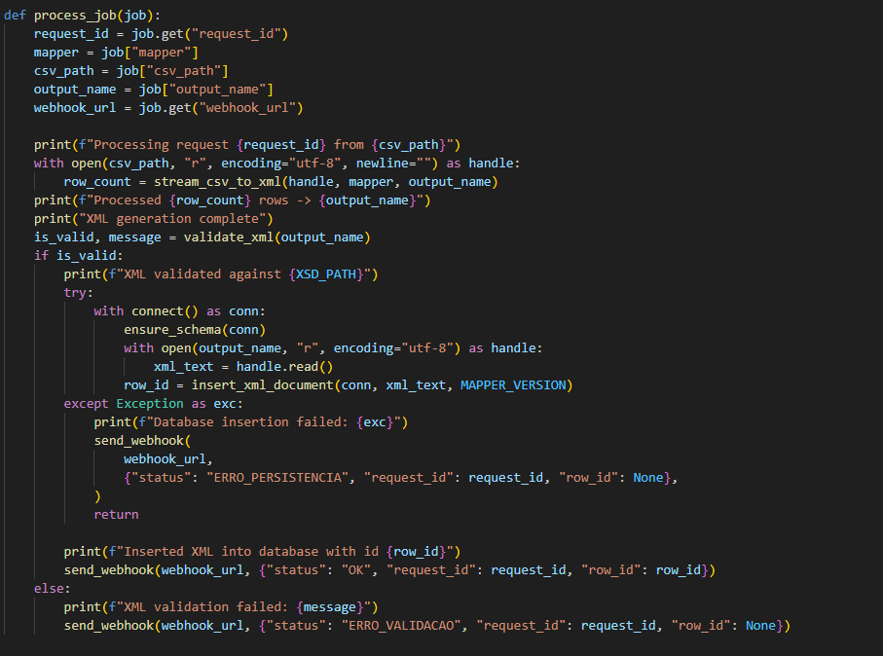
INTEGRAÇÃO DE SISTEMAS – TP 3
■ 6 – XML Service
Degree IN Informatics engineering
Para cada csv na queue, é executada a função “process_job”. Esta função é responsável por converter para xml, validar com o schema e adicionar à base de dados.
Dependendo do resultado é enviado um webhook OK/NotOK.
@2025, 31394 Filipe Fernandes | 31415 Gonçalo Marques | Unidade Curricular: INTEGRAÇÃO DE SISTEMAS – Ano Letivo 2025/2026 – TP 3
- 30 -

Slide 31
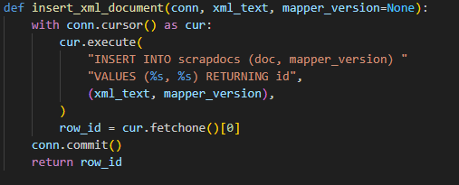
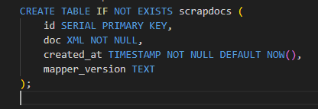
INTEGRAÇÃO DE SISTEMAS – TP 3
■ 6 – XML Service
Degree IN Informatics engineering
O ficheiro XML gerado é armazenado numa coluna do tipo xml com o timestamp em que foi adicionado e a versão do mapper.
@2025, 31394 Filipe Fernandes | 31415 Gonçalo Marques | Unidade Curricular: INTEGRAÇÃO DE SISTEMAS – Ano Letivo 2025/2026 – TP 3
- 31 -

Slide 32
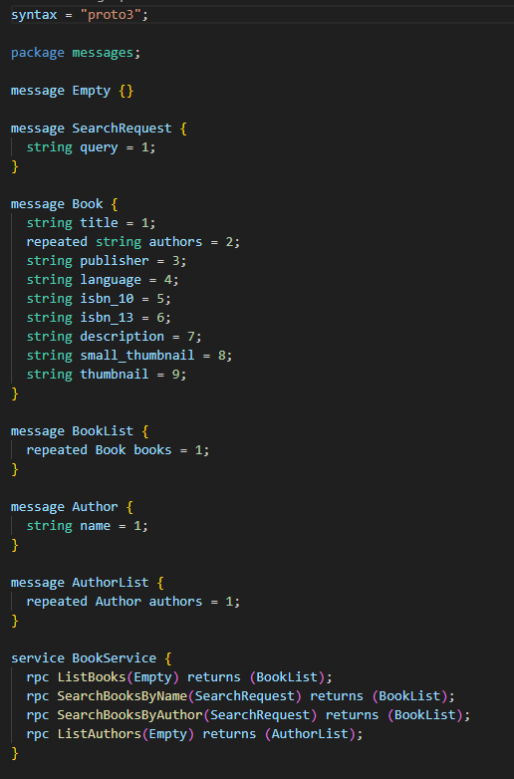
INTEGRAÇÃO DE SISTEMAS – TP 3
■ 6 – XML Service
Degree IN Informatics engineering
O ficheiro proto presente no xmlService define o contrato que será utilizado pelo BI Service para executar consultas.
São definidas as rpc para listar livros, listar autores, pesquisar por titulo e pesquisar livros por nome do autor e o payload esperado(message).
@2025, 31394 Filipe Fernandes | 31415 Gonçalo Marques | Unidade Curricular: INTEGRAÇÃO DE SISTEMAS – Ano Letivo 2025/2026 – TP 3
- 32 -

Slide 33
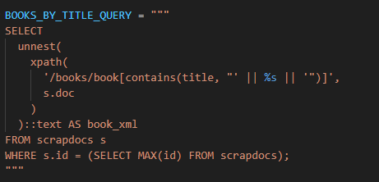
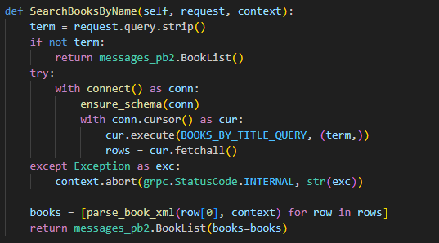
INTEGRAÇÃO DE SISTEMAS – TP 3
■ 6 – XML Service
Degree IN Informatics engineering
Cada RPC tem uma Query definida que será executada quando o BI service faz o request via gRPC.
@2025, 31394 Filipe Fernandes | 31415 Gonçalo Marques | Unidade Curricular: INTEGRAÇÃO DE SISTEMAS – Ano Letivo 2025/2026 – TP 3
- 33 -

Slide 34
INTEGRAÇÃO DE SISTEMAS – TP 3
■ 7 – BI Service
Degree IN Informatics engineering
O BI Service foi desenvolvido em Elixir e expõe um endpoint GraphQL que é consumido pelo frontend. O endpoint disponível recebe queries e via gRPC chama o XML Service para obter a informação.
Os dados devolvidos são normalizados antes de serem enviados.
@2025, 31394 Filipe Fernandes | 31415 Gonçalo Marques | Unidade Curricular: INTEGRAÇÃO DE SISTEMAS – Ano Letivo 2025/2026 – TP 3
- 34 -

Slide 35
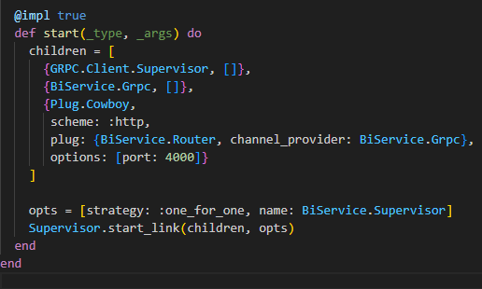
INTEGRAÇÃO DE SISTEMAS – TP 3
■ 7 – BI Service
Degree IN Informatics engineering
Função inicial do BI Service. Define os processos e implementa um Supervisor com “one_for_one”. Caso o gRPC ou HTTP server falhem o supervisor reinicia apenas o que falhou.
@2025, 31394 Filipe Fernandes | 31415 Gonçalo Marques | Unidade Curricular: INTEGRAÇÃO DE SISTEMAS – Ano Letivo 2025/2026 – TP 3
- 35 -

Slide 36
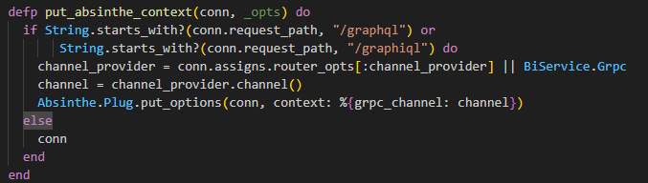
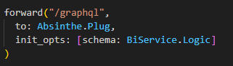
INTEGRAÇÃO DE SISTEMAS – TP 3
■ 7 – BI Service
Degree IN Informatics engineering
Criar contexto para o graphql, validar se o request é “/graphql” e injetar o channel do gRPC.
Encaminha os pedidos para o Graphql (absinthe).
@2025, 31394 Filipe Fernandes | 31415 Gonçalo Marques | Unidade Curricular: INTEGRAÇÃO DE SISTEMAS – Ano Letivo 2025/2026 – TP 3
- 36 -

Slide 37
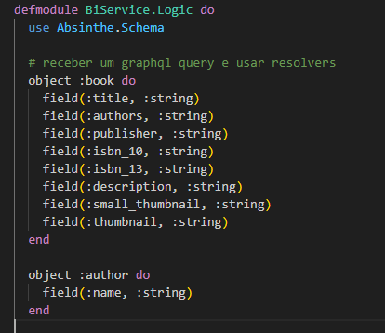
INTEGRAÇÃO DE SISTEMAS – TP 3
■ 7 – BI Service
Degree IN Informatics engineering
Schema para o GraphQL. São declarados os objetos e atributos de cada.
@2025, 31394 Filipe Fernandes | 31415 Gonçalo Marques | Unidade Curricular: INTEGRAÇÃO DE SISTEMAS – Ano Letivo 2025/2026 – TP 3
- 37 -

Slide 38
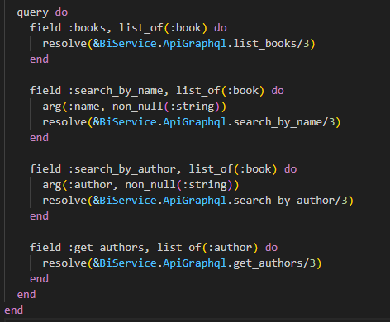
INTEGRAÇÃO DE SISTEMAS – TP 3
■ 7 – BI Service
Degree IN Informatics engineering
Queries Graphql definidas no BI Service. Cada query tem um resolver associado.
Para cada função o ”/3” corresponde ao numero de argumentos passados.
@2025, 31394 Filipe Fernandes | 31415 Gonçalo Marques | Unidade Curricular: INTEGRAÇÃO DE SISTEMAS – Ano Letivo 2025/2026 – TP 3
- 38 -

Slide 39
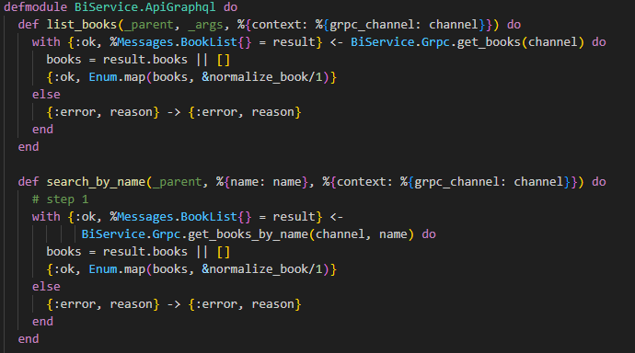
INTEGRAÇÃO DE SISTEMAS – TP 3
■ 7 – BI Service
Degree IN Informatics engineering
Nos resolvers é feita a rpc via gRPC. Cada chamada recebe o “channel” do gRPC para não ser necessária uma nova conexão e podem ou não receber passar parâmetros extra consoante o definido no proto.
@2025, 31394 Filipe Fernandes | 31415 Gonçalo Marques | Unidade Curricular: INTEGRAÇÃO DE SISTEMAS – Ano Letivo 2025/2026 – TP 3
- 39 -

Slide 40
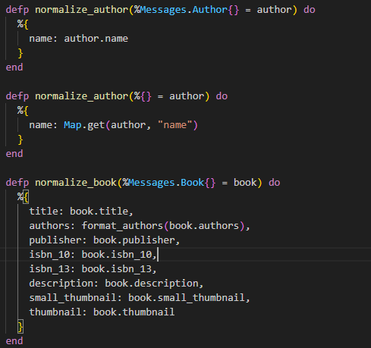
INTEGRAÇÃO DE SISTEMAS – TP 3
■ 7 – BI Service
Degree IN Informatics engineering
Os dados retornados são normalizados antes de serem retornados ao frontend.
@2025, 31394 Filipe Fernandes | 31415 Gonçalo Marques | Unidade Curricular: INTEGRAÇÃO DE SISTEMAS – Ano Letivo 2025/2026 – TP 3
- 40 -

Slide 41
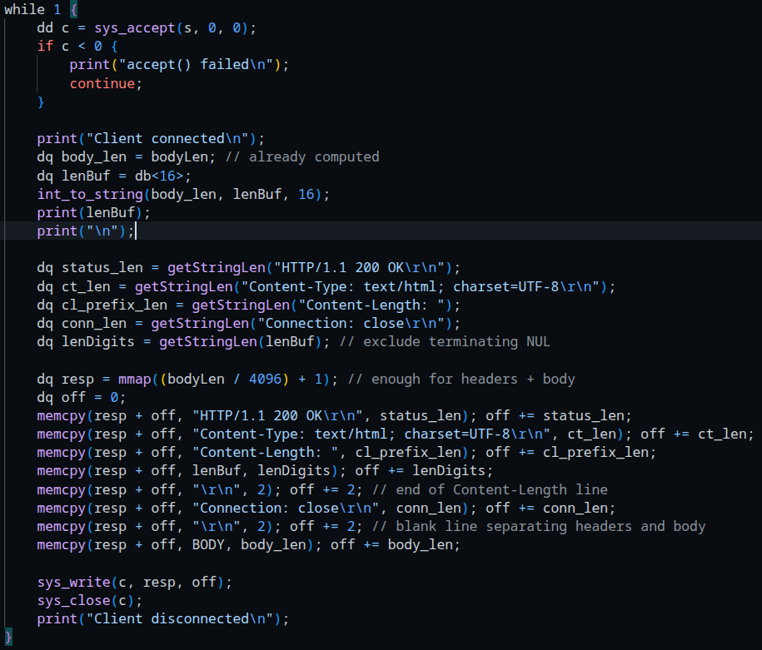
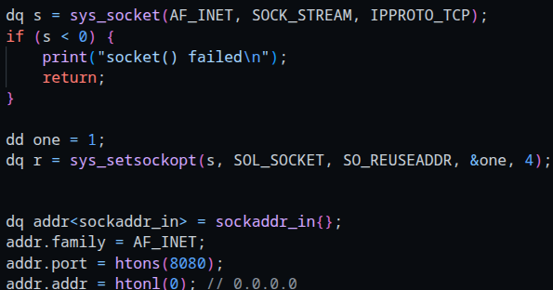
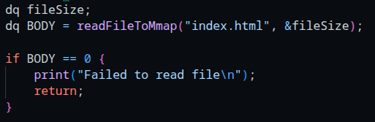
INTEGRAÇÃO DE SISTEMAS – TP 3
■ 8 – Visualização
Degree IN Informatics engineering
O nosso frontend foi desenvolvido numa toy language chamada 512lang, que executa os seguintes passos para servir a aplicação web:
1. Lê um ficheiro HTML e mapeia para a memória através de memory-mapped regions.
2.Cria um socket TCP (AF_INET) associado ao endereço 0.0.0.0:8080.
3.Aceita conexões de clientes e envia o conteúdo do ficheiro HTML pela stream usando a syscall sys_write.
https://512lang.maruqes.com/
@2025, 31394 Filipe Fernandes | 31415 Gonçalo Marques | Unidade Curricular: INTEGRAÇÃO DE SISTEMAS – Ano Letivo 2025/2026 – TP 3
- 41 -

Slide 42
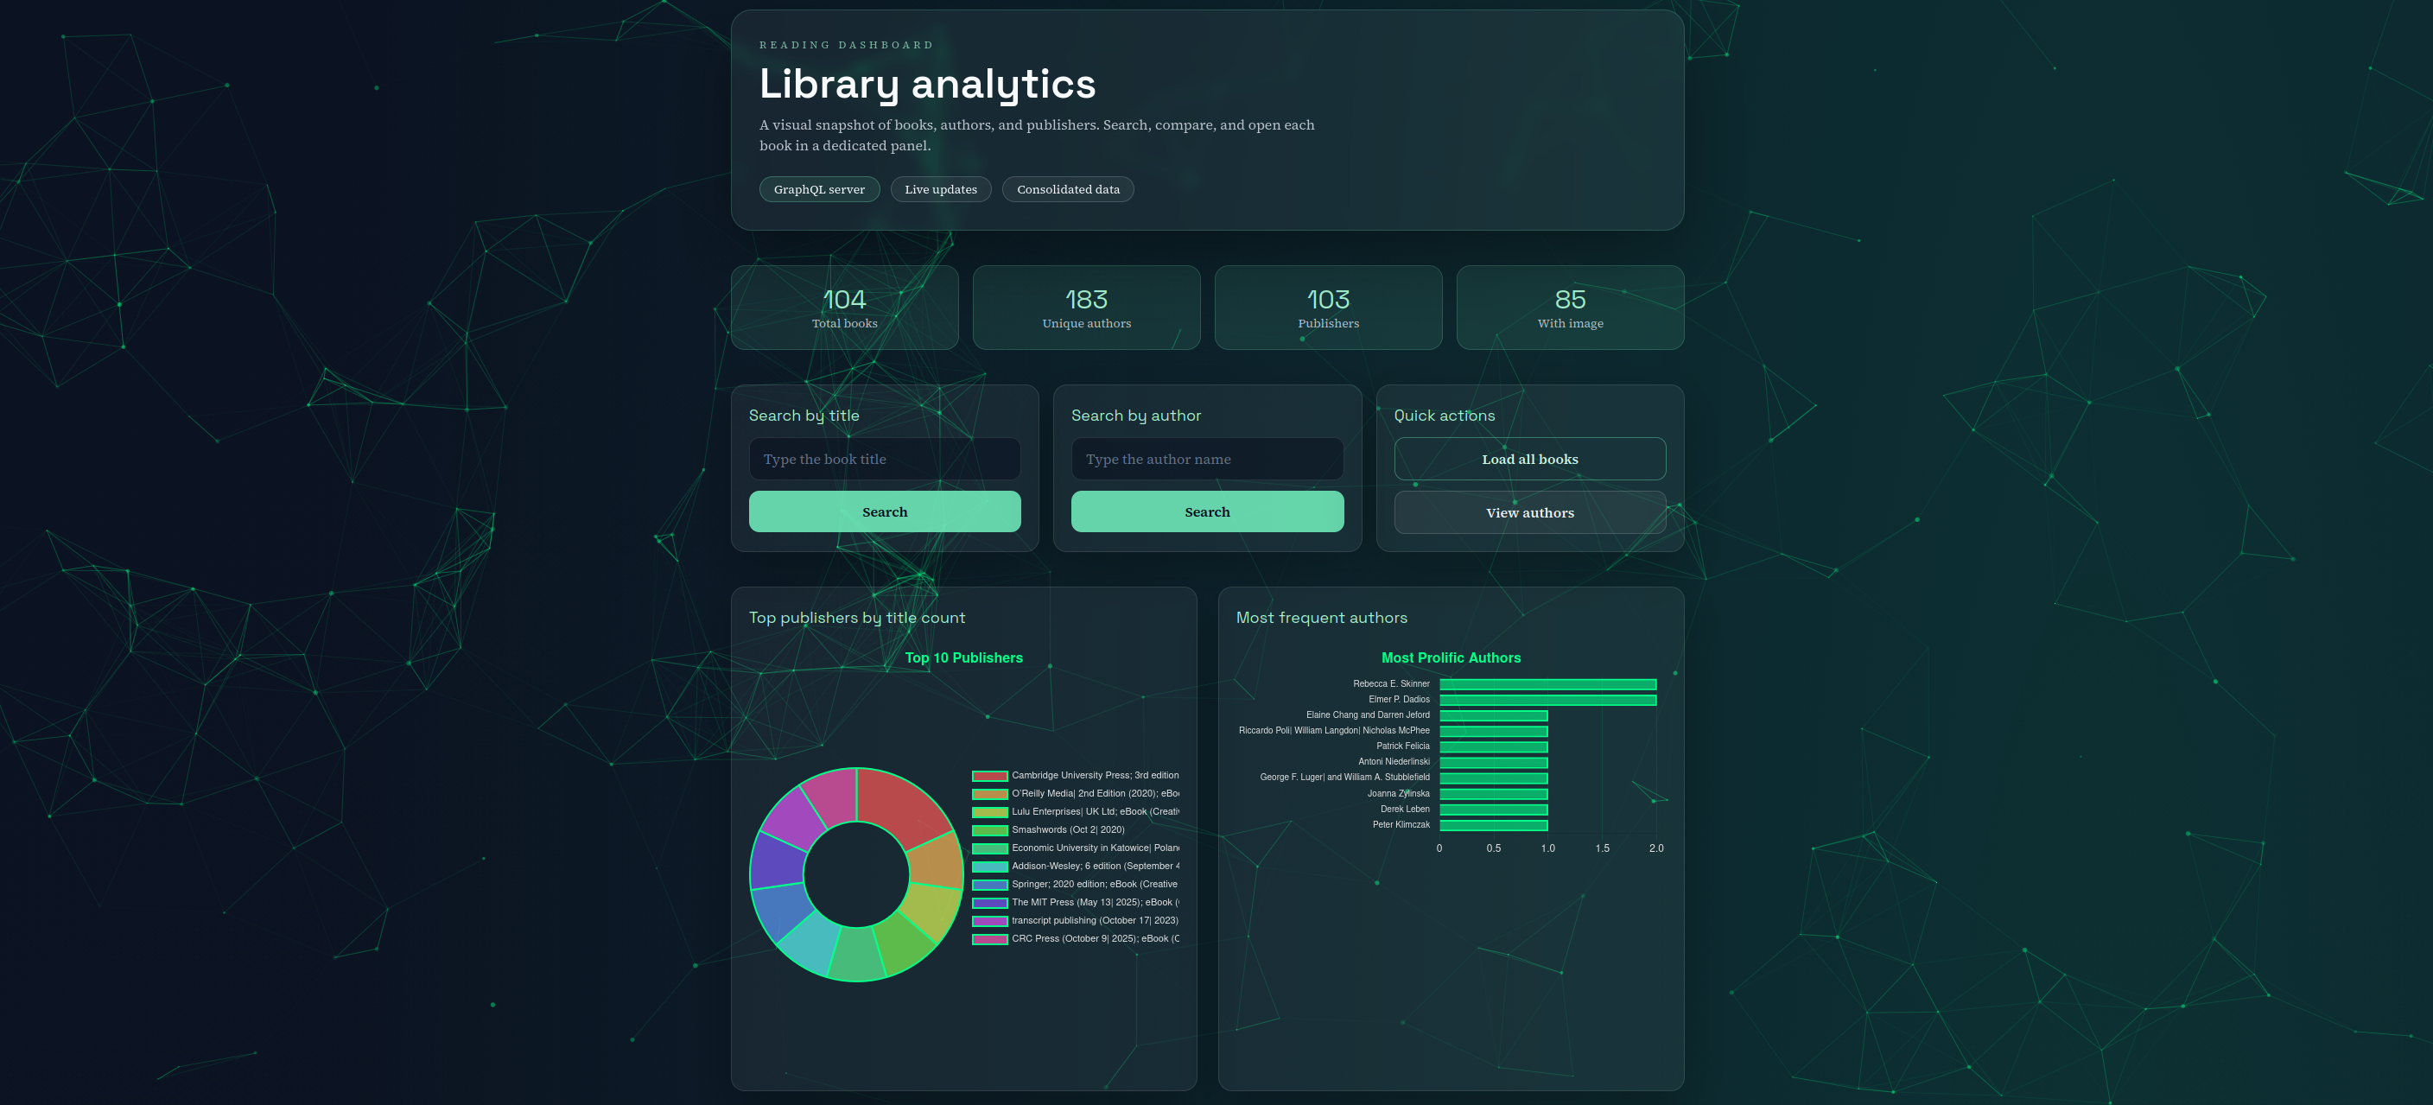
INTEGRAÇÃO DE SISTEMAS – TP 3
■ 8 – Visualização
Degree IN Informatics engineering
https://tp3.maruqes.com/ (apenas disponível durante a apresentação)
@2025, 31394 Filipe Fernandes | 31415 Gonçalo Marques | Unidade Curricular: INTEGRAÇÃO DE SISTEMAS – Ano Letivo 2025/2026 – TP 3
- 42 -

Slide 43
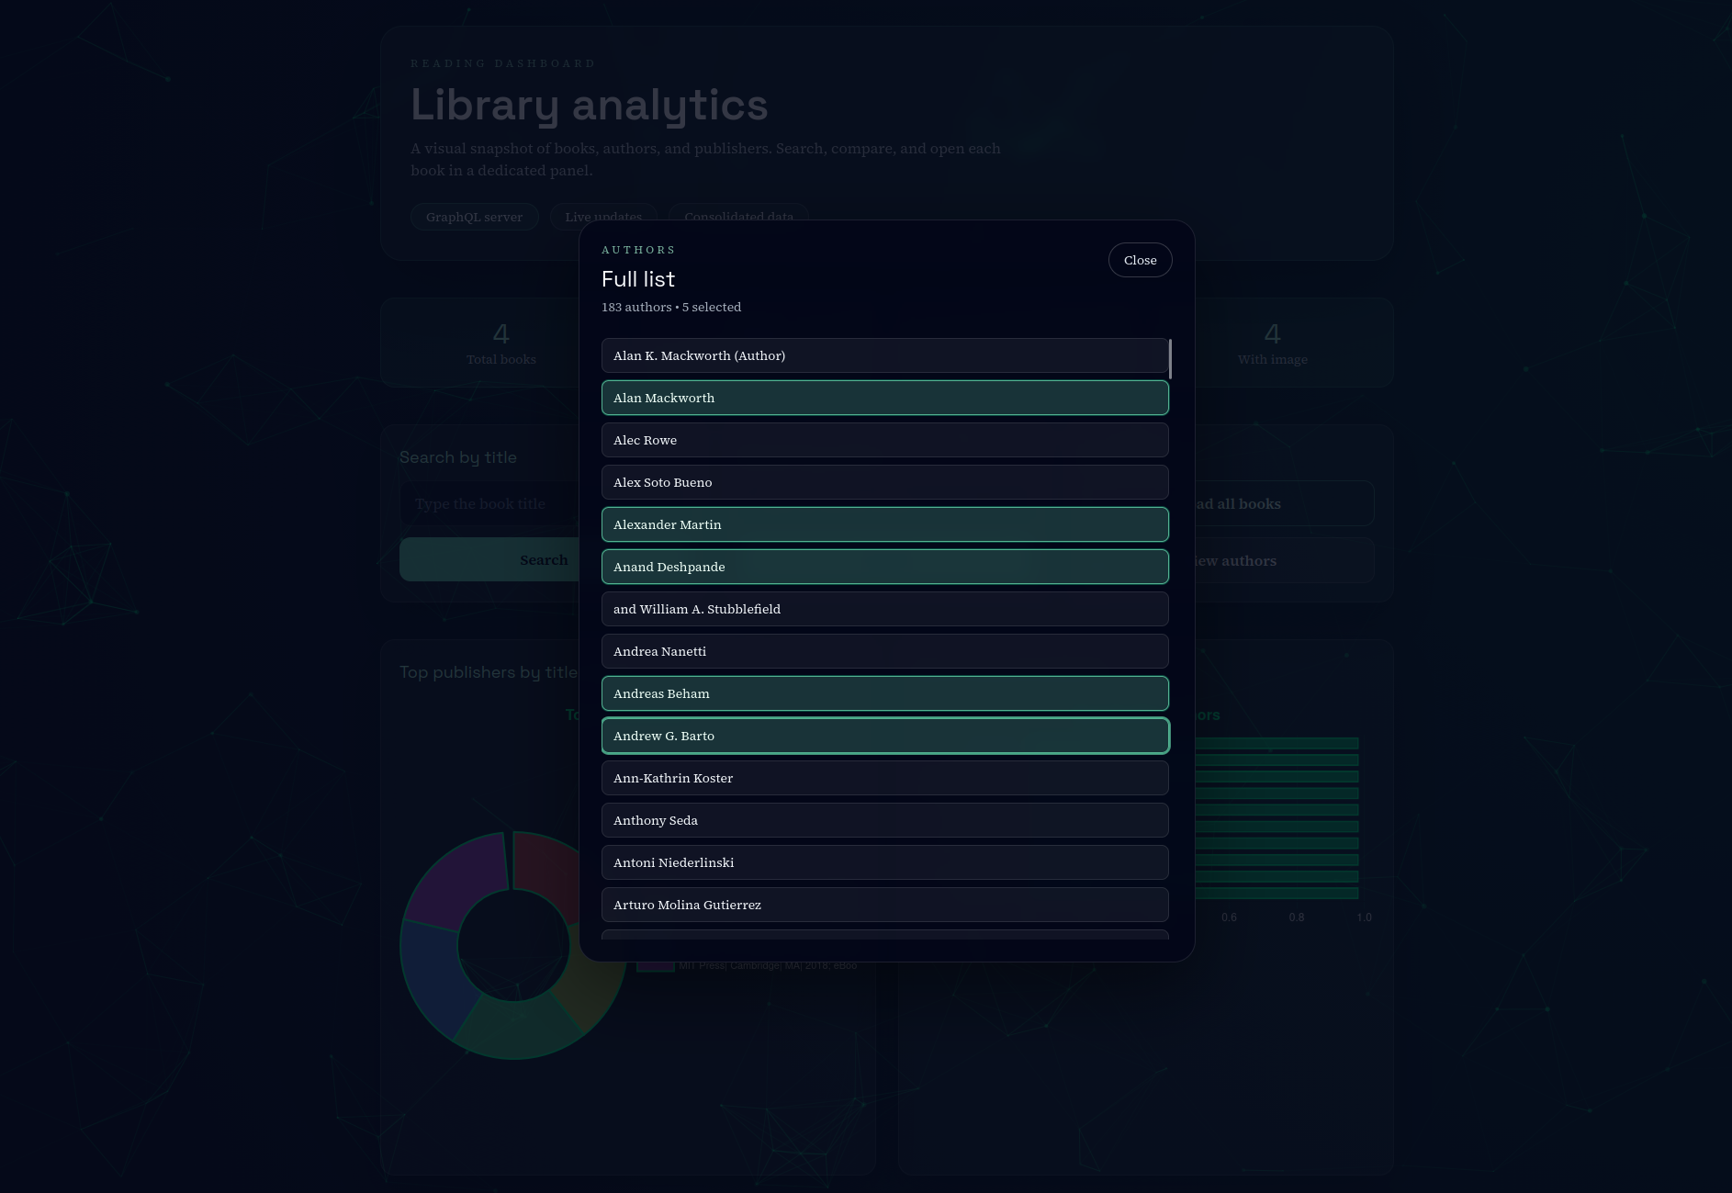
INTEGRAÇÃO DE SISTEMAS – TP 3
■ 8 – Visualização
Degree IN Informatics engineering
https://tp3.maruqes.com/ (apenas disponível durante a apresentação)
@2025, 31394 Filipe Fernandes | 31415 Gonçalo Marques | Unidade Curricular: INTEGRAÇÃO DE SISTEMAS – Ano Letivo 2025/2026 – TP 3
- 43 -

Slide 44
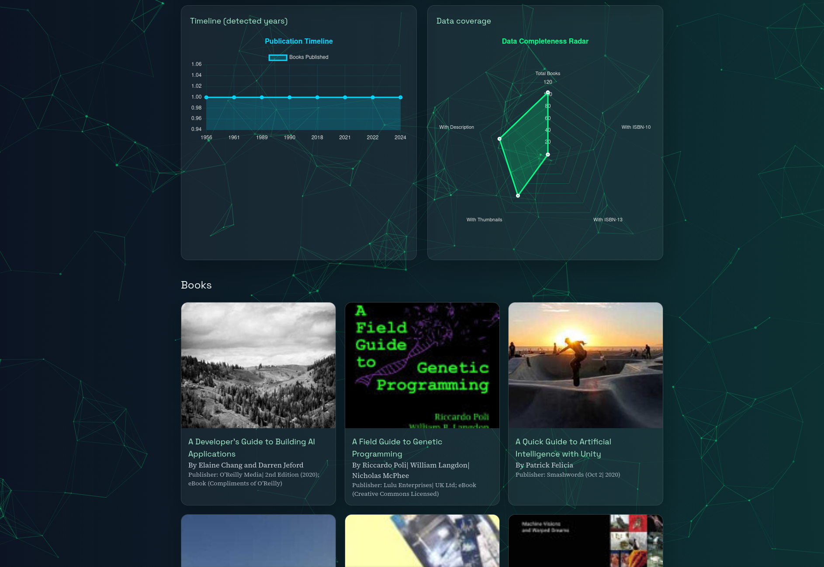
INTEGRAÇÃO DE SISTEMAS – TP 3
■ 8 – Visualização
Degree IN Informatics engineering
https://tp3.maruqes.com/
@2025, 31394 Filipe Fernandes | 31415 Gonçalo Marques | Unidade Curricular: INTEGRAÇÃO DE SISTEMAS – Ano Letivo 2025/2026 – TP 3
- 44 -

Slide 45
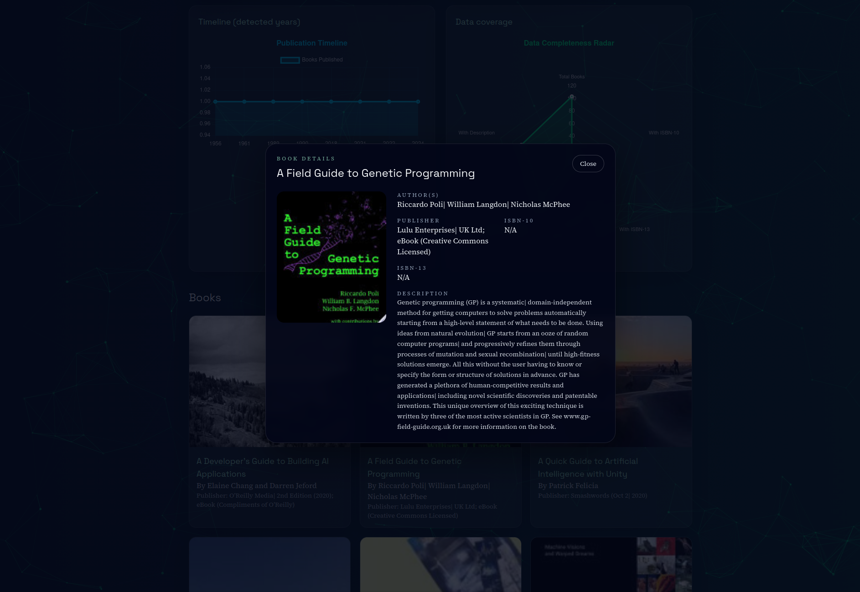
INTEGRAÇÃO DE SISTEMAS – TP 3
■ 8 – Visualização
Degree IN Informatics engineering
https://tp3.maruqes.com/ (apenas disponível durante a apresentação)
@2025, 31394 Filipe Fernandes | 31415 Gonçalo Marques | Unidade Curricular: INTEGRAÇÃO DE SISTEMAS – Ano Letivo 2025/2026 – TP 3
- 45 -

Slide 46
INTEGRAÇÃO DE SISTEMAS – TP 2B
■ 8 - Conclusão
Degree IN Informatics engineering
Neste trabalho foi desenvolvido um sistema que extrai dados, enriquece a informação e permite consultar os resultados numa aplicação final.
O fluxo começa no crawler, que gera um CSV, envia para um bucket e publica uma mensagem no RabbitMQ. O processador de dados (AWS) consome essa mensagem, enriquece os dados com a Google Books API e envia-os ao XML Service via socket.
O XML Service converte o CSV para XML, valida, guarda na base de dados e expõe um servidor gRPC. O BI Service (Elixir) usa esse gRPC para consultar os dados e disponibiliza-os ao frontend através de GraphQL.
@2025, 31394 Filipe Fernandes | 31415 Gonçalo Marques | Unidade Curricular: INTEGRAÇÃO DE SISTEMAS – Ano Letivo 2025/2026 – TP 2B
- 46 -

Slide 47
INTEGRAÇÃO DE SISTEMAS – TP 2B
■ Bibliografia e Referências Web
Degree IN Informatics engineering
■ Elixir https://elixir-lang.org/docs.html, https://hexdocs.pm/graphql/readme.html
■ Golang https://go.dev/doc/
■ AWS https://aws.amazon.com/pt/ecs/ , https://aws.amazon.com/pt/ec2/
■ RabbitMQ https://www.rabbitmq.com/
■ gRPC https://grpc.io/docs/
■ https://tp3.maruqes.com/
■ https://512lang.maruqes.com/
■ https://systems.hyperhive.maruqes.com/
@2025, 31394 Filipe Fernandes | 31415 Gonçalo Marques | Unidade Curricular: INTEGRAÇÃO DE SISTEMAS – Ano Letivo 2025/2026 – TP 2B
- 47 -
Notes:
Tiago (acabar referencias)

Slide 48
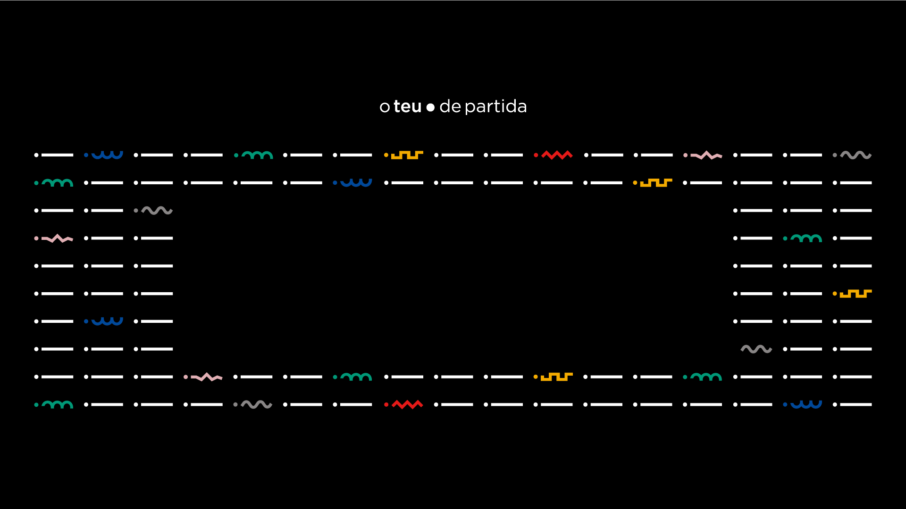
www.ipvc.pt

